Slide 1
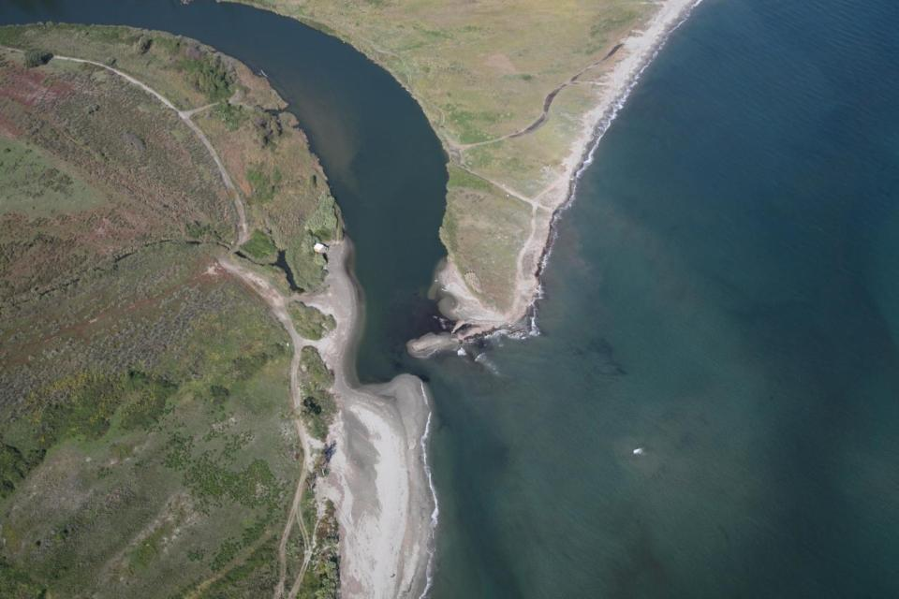


Formation d’une plage
Nettoyage raisonné des plages
13 juin 2023
Ajaccio
Notes:
Ad’Apto :
programme national initié par le Conservatoire pour recherche de démarches de gestion souple du trait de côte et d’adaptation au changement climatique
appréhension et gestion des inondations sur le long terme
- 10 sites pilotes ont été retenus sur toute la France avec chacun leurs spécificités
- en Corse le site retenu se situe au sud de Bastia, sur la côte orientale de l’île et est identifié comme « le delta du Golo » = 24 km 6 communes = une démarches qui débute

Slide 2
I) Retour en arrière
II) Les plages
III) Ricantu
IV) Golfe du Valincu
Lexique: plage, littoral, bassin versant, trait de côte, barre sous marine, Lidar, dérive littoral, etc.

Slide 3
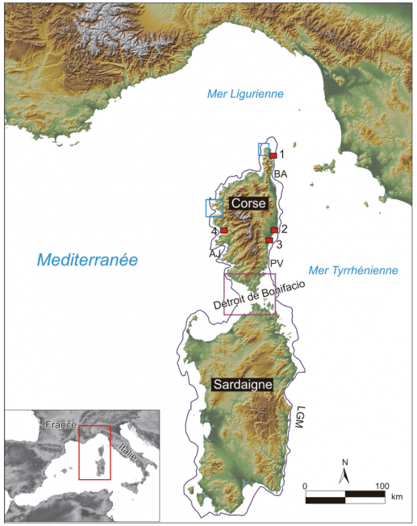
I) Retour en arrière
-25 000ans: Bloc Corso-Sarde
Remonté très rapide du niveau de la mer jusqu’à – 5000ans et ensuite ralentissement jusqu’au niveau actuel
Notes:
Variations relatives du niveau moyen de la mer en Corse au cours des 6 000 dernières années
Vacchi Matteo, Ghilardi Matthieu et Curras Andrés
https://books.openedition.org/editionscnrs/28536

Slide 4
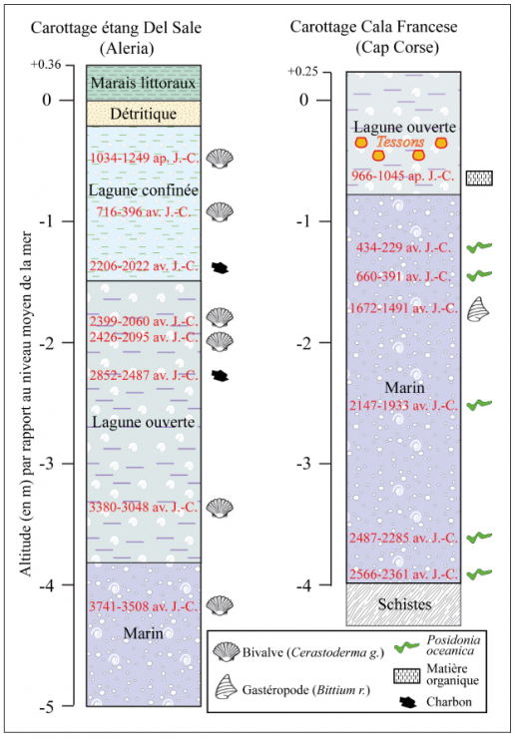
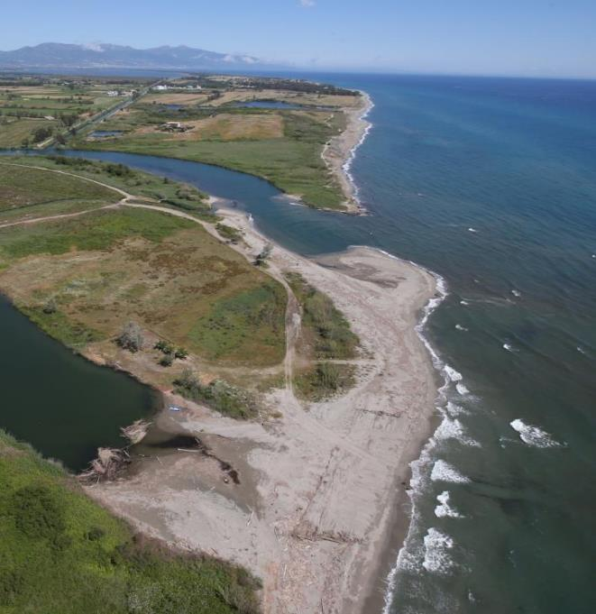
I) Retour en arrière
Comment ? Carottage
Technique de datation
Chronologie du mouvement du trait de côte
Formation de la majorité des littoraux
Neolithique Antiquité Moyen âge
© Michel Luccioni, Tanghiccia, 2016
Notes:
Variations relatives du niveau moyen de la mer en Corse au cours des 6 000 dernières années
Vacchi Matteo, Ghilardi Matthieu et Curras Andrés
https://books.openedition.org/editionscnrs/28536

Slide 5
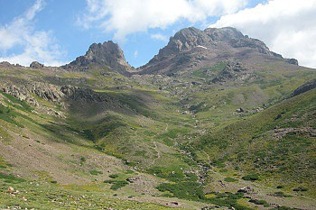
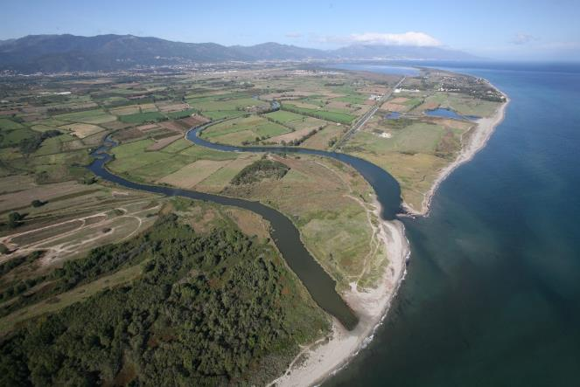
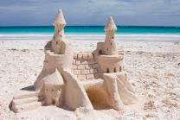
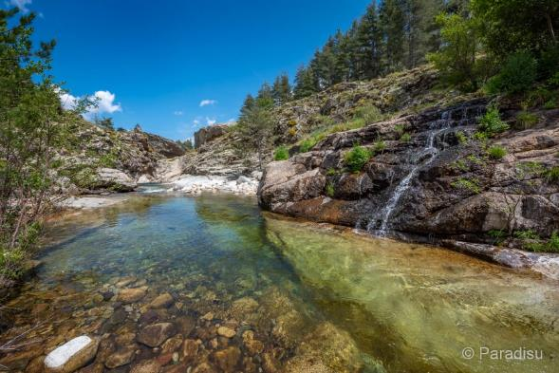
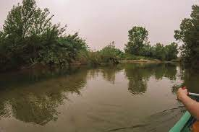
I) Retour en arrière
Mais sinon concrètement ?
Paglia Orba, Renosu
Eléments naturels érode la roche (bloc)
Tout au long des 90km du Golo
BV de 926 km2
Gravona: 46,5Km
Et 318 km2
Prunelli: 44 km
276km2
Diminution de la taille
Devenant très fin
Notes:
Processus érosif des rivières
Superficie Corse 8 722km2

Slide 6
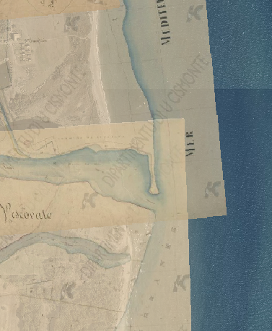
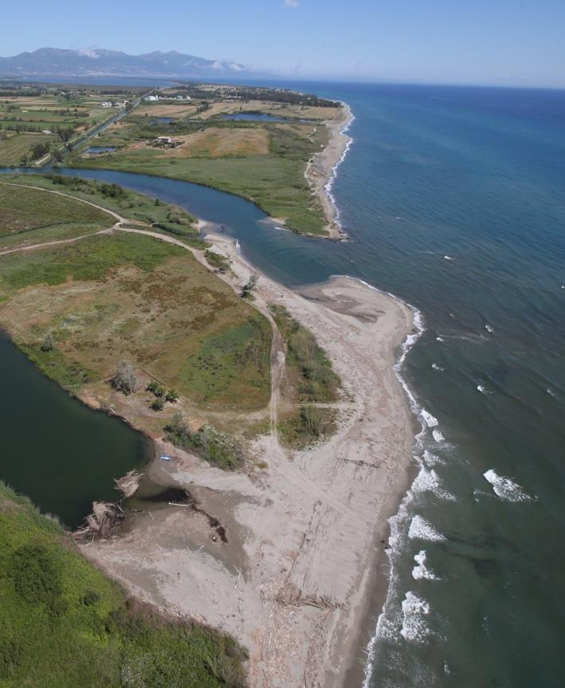
I) Retour en arrière
Comment ? Analyse cartographique
Dans une période plus récente, le littoral est toujours en mouvement.
Neolithique Antiquité Moyen âge
165m
Fond orthophoto IGN 2011
Erosion, accrétion, les deux ?
Trait de cote en 1846 (cadastre napoléonien)
Trait de cote en 2011 (fond orthophoto IGN)
© Michel Luccioni, Tanghiccia, 2016

Slide 7
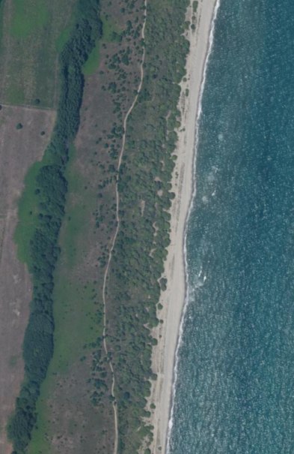
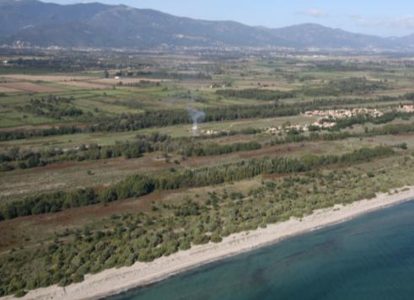
I) Retour en arrière
Comment ? Analyse cartographique
Accrétion passée au sud de l’embouchure du Golu (Mucchiatana)
180 m
Mucchiatana
Trait de cote en 1846 (cadastre napoléonien)
Peuplement de genévriers, espèce pionnière
Fond othophoto IGN 2011
Notes:
Accrétion de presque 200m entre le milieu du 19ème siècle et 2011,
Cette avancée ancienne de la terre sur la mer est aujourd’hui marquée par la présence d’un peuplement de genévriers qui c’est installée sur cette frange littorale au cours des dernières décennies.
fin de l’accrétion : accrétion jusque dans les années 1950 puis inversion de la tendance.

Slide 8
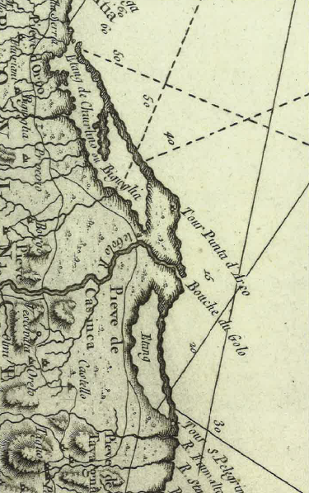
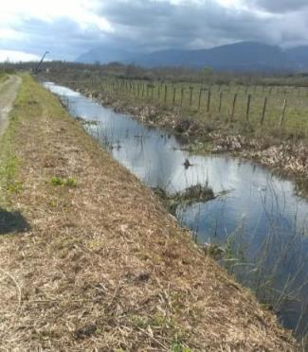
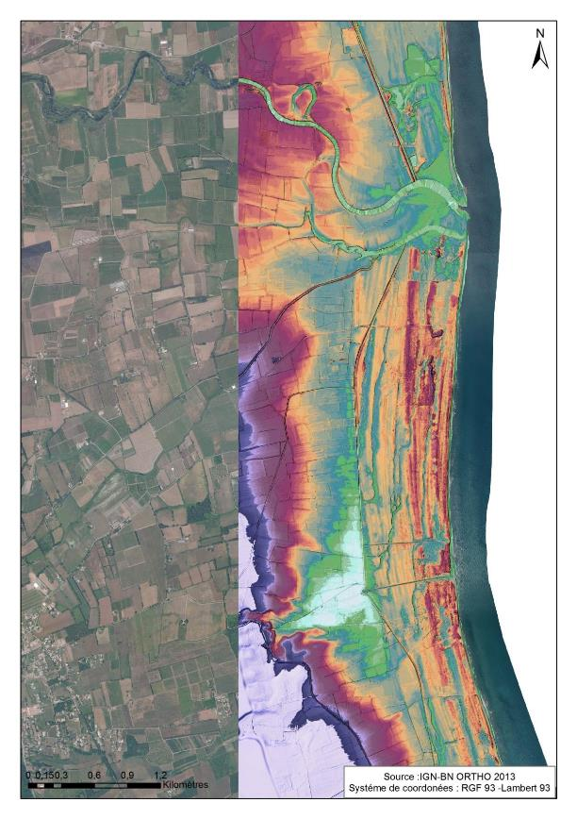
I) Retour en arrière
Comment ? Analyse cartographique
Carte de l’isle de Corse par Sieur Bellin, 1768
Présence de zones humides à l’époque
Présence de canaux aujourd’hui
1768
Notes:
En plus des phénomènes naturels les actions anthropiques ont également façonné cet espace littoral que l’on connait aujourd’hui.
Travaux hydrauliques qui ont débutés sous le de louis XVI à la fin du 18ème siècle : construction canaux, assèchement et remblais des zones humides
Une lutte au fil des siècles pour assécher les zones humides arrières littorale avec divers ouvrages hydrauliques

Slide 9
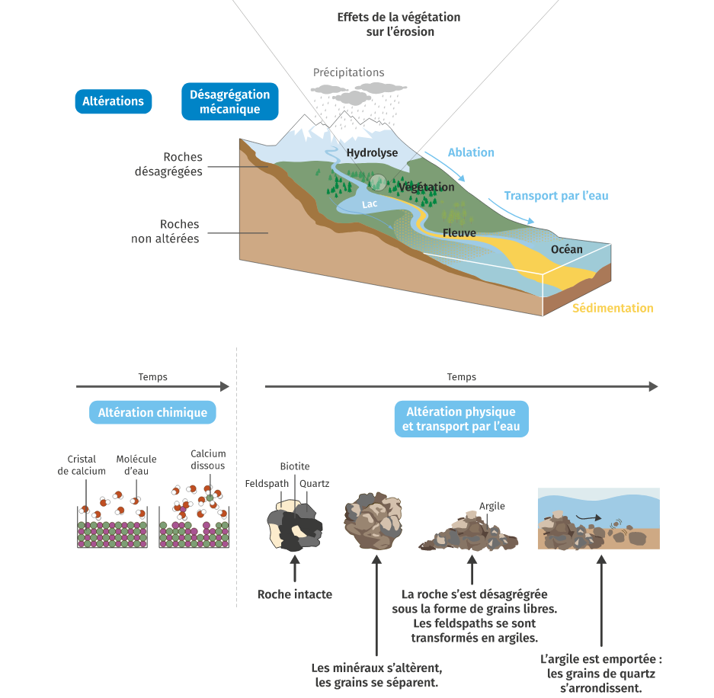

II) Les plages
Le phénomène d’apport sédimentaire existe toujours aujourd’hui.
Il peut être contraint, limité ou bloqué… Mais ça c’est une autre histoire
Notes:
@ Luccioni 2009, Gautier 2013

Slide 10
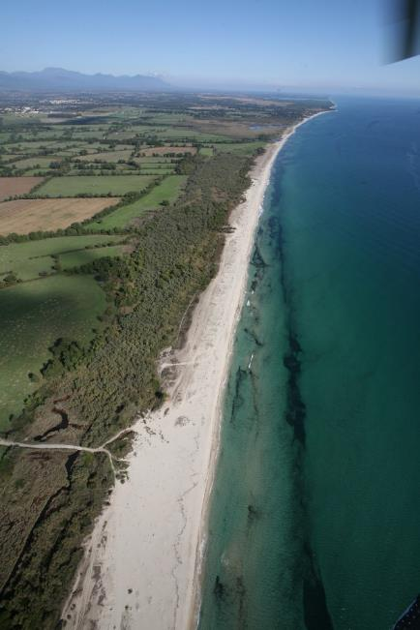
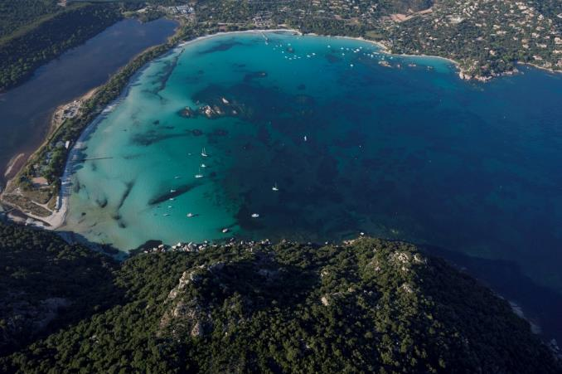
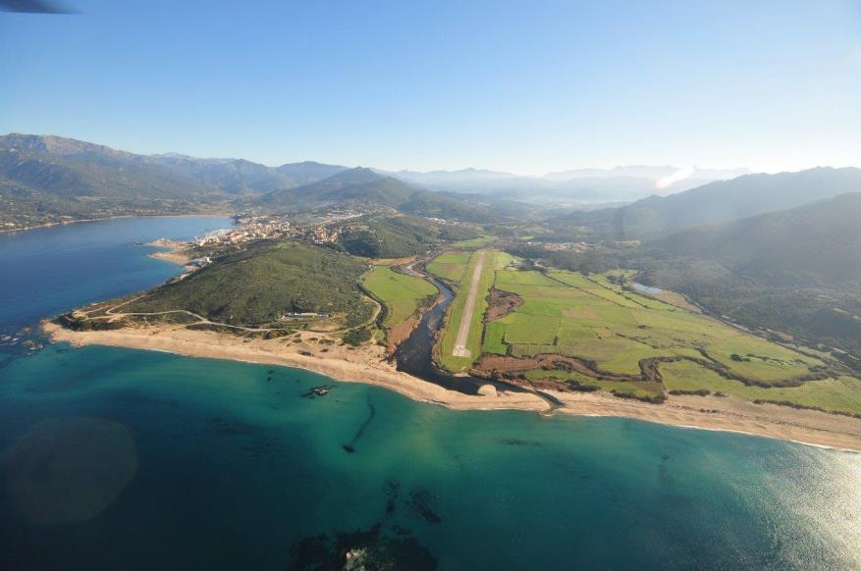
II) Les plages
Les différents types en Corse:
Plages sableuses de la plaine orientale
Le littoral rocheux
Les plages dans les grandes baies
Les plages de poches
Gradugine
CapoLaurosu
Santa Giulia
Notes:
@ Luccioni 2009, Gautier 2013

Slide 11
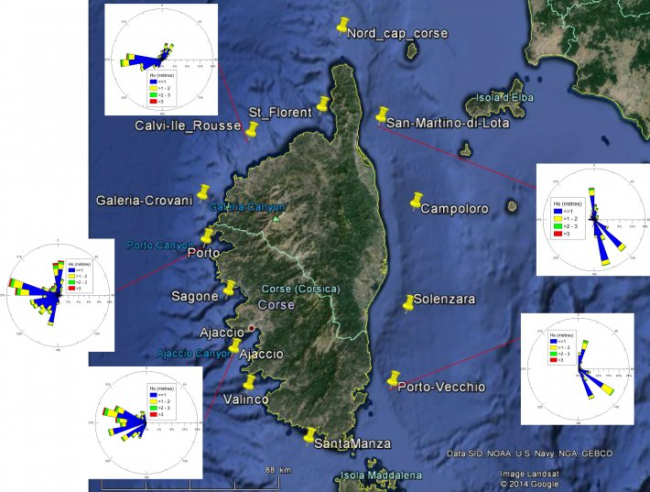
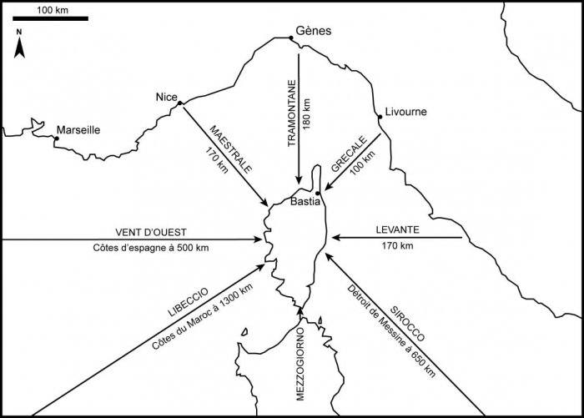
II) Les plages
Les contraintes pour la mobilité:
La houle
La marée (0,4 à 0,6m) mais négligeable
Régime des vents
Pression atmosphérique
Notes:
Les vents ont une action majeure sur la dynamique sédimentaire littorale. Ils sont à la fois responsables de la formation des houles au large, de la génération de courants, ainsi que de la variation du niveau de la mer à la côte. Ils contribuent ainsi aux transits sédimentaires littoraux et à l’évolution morphologique des plages en provoquant le transports éoliens des sédiments fins entre le cordon dunaire et la plage émergée.

Slide 12
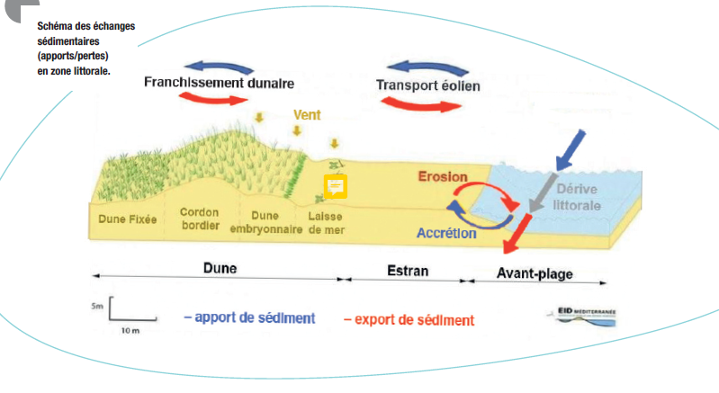
II) Les plages
Les éléments d’une plage
Notes:
EID med
https://www.researchgate.net/publication/278622186_Dynamique_des_cotes_sableuses_et_phenomenes_d'auto-organisation

Slide 13
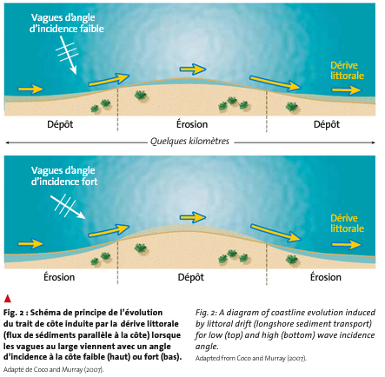
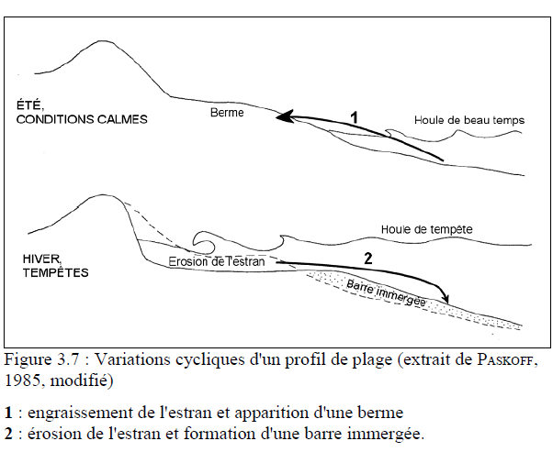
II) Les plages
La dérive littoral
Variations cycliques du profil de plage
Notes:
EID med
https://www.researchgate.net/publication/278622186_Dynamique_des_cotes_sableuses_et_phenomenes_d'auto-organisation

Slide 14
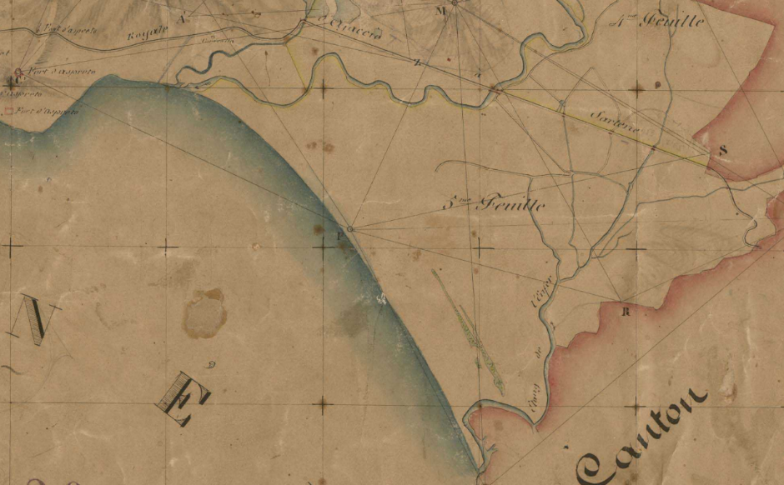
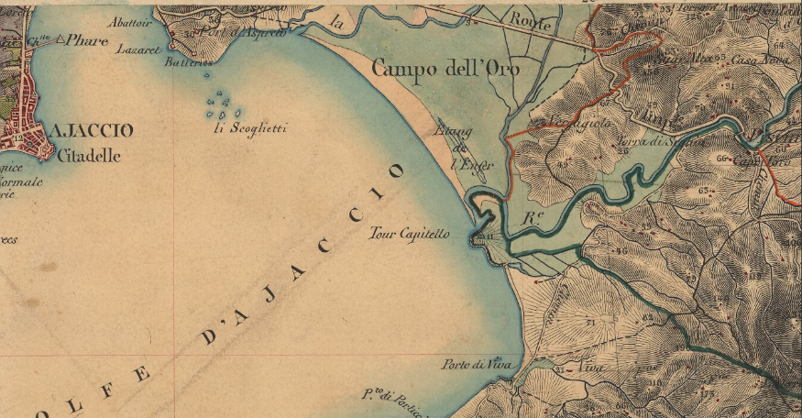
III) Zoom sur le Ricantu
@Cadastre Napoléonien (1843) et Carte d’Etat-major (1820-1860)
Notes:
Plan etat major 1820 et cadastre napoléonien 1843
Photo IGN 1951, 1968, 1982

Slide 15
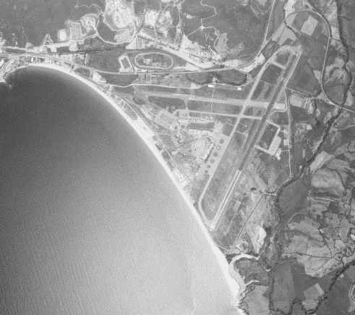
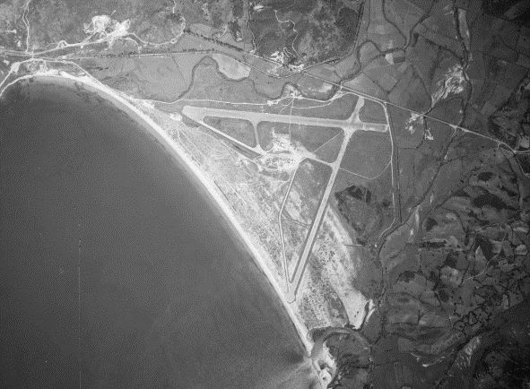
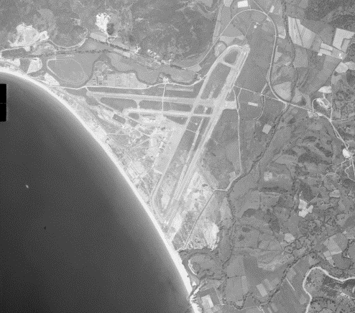
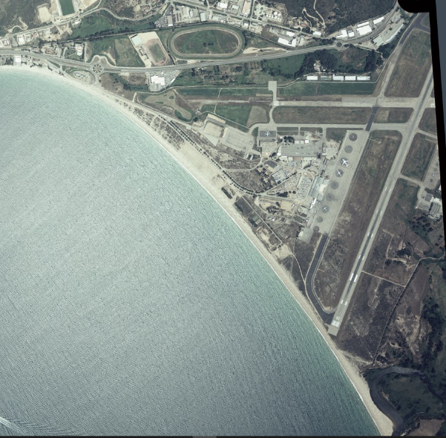
III) Zoom sur le Ricantu
@IGN, remonter le temps
Notes:
Plan etat major 1866 et cadastre napoléonien 1843
Photo IGN 1951, 1968, 1982

Slide 16
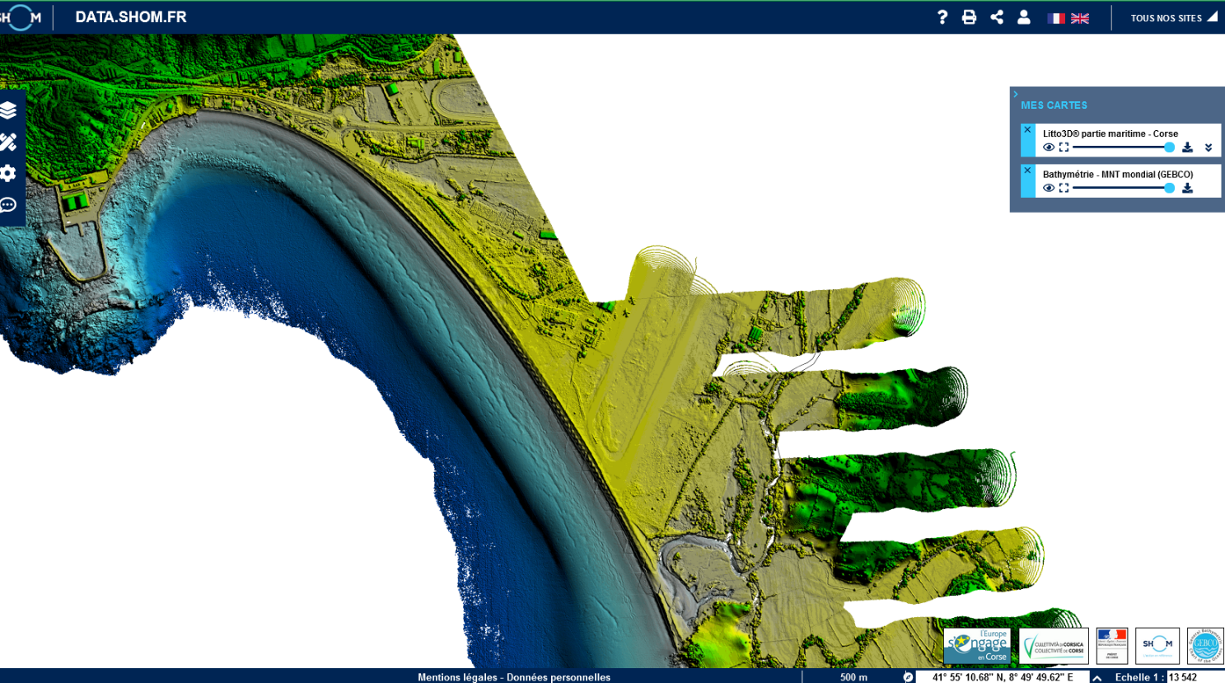
III) Zoom sur le Ricantu
Pas de barre sous marine bien marquée
Avant côte homogène
Notes:
Erosion naturelle

Slide 17
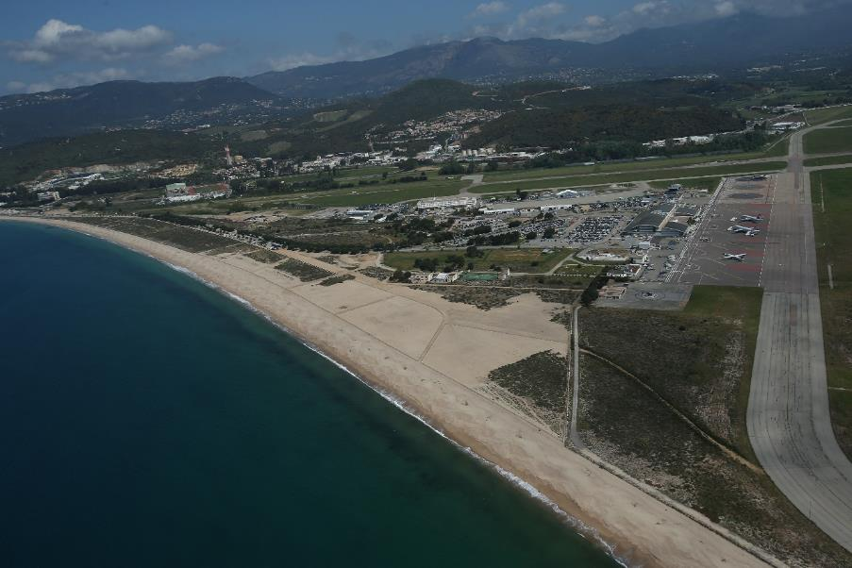
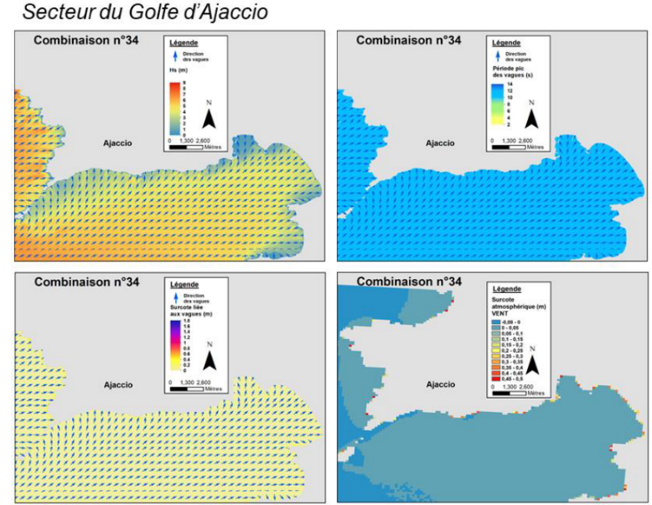
III) Zoom sur le Ricantu
Notes:
Erosion naturelle

Slide 18
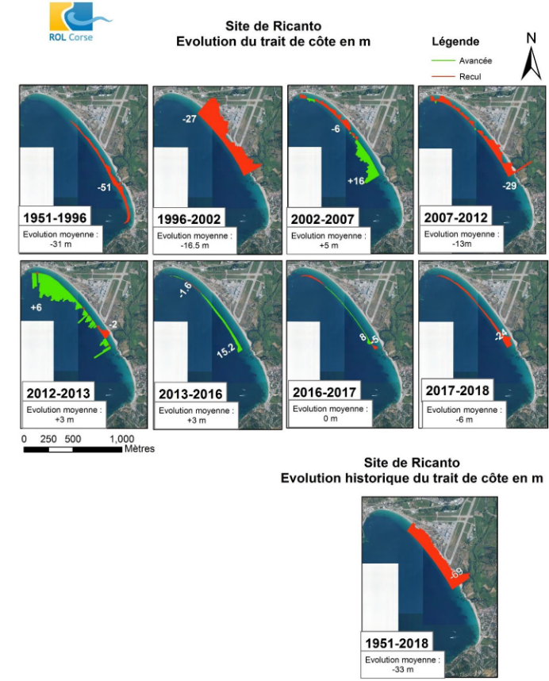
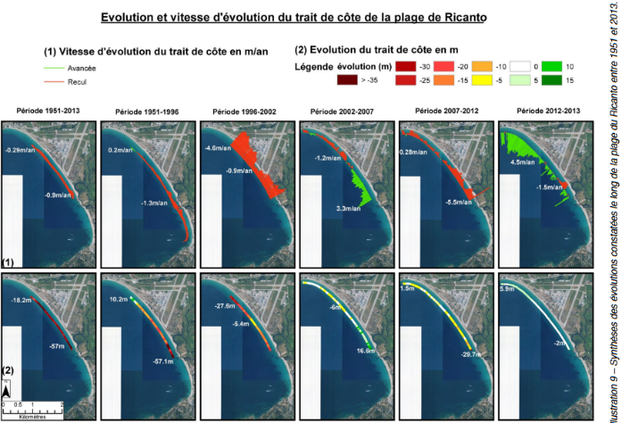
III) Zoom sur le Ricantu
Notes:
Erosion naturelle

Slide 19
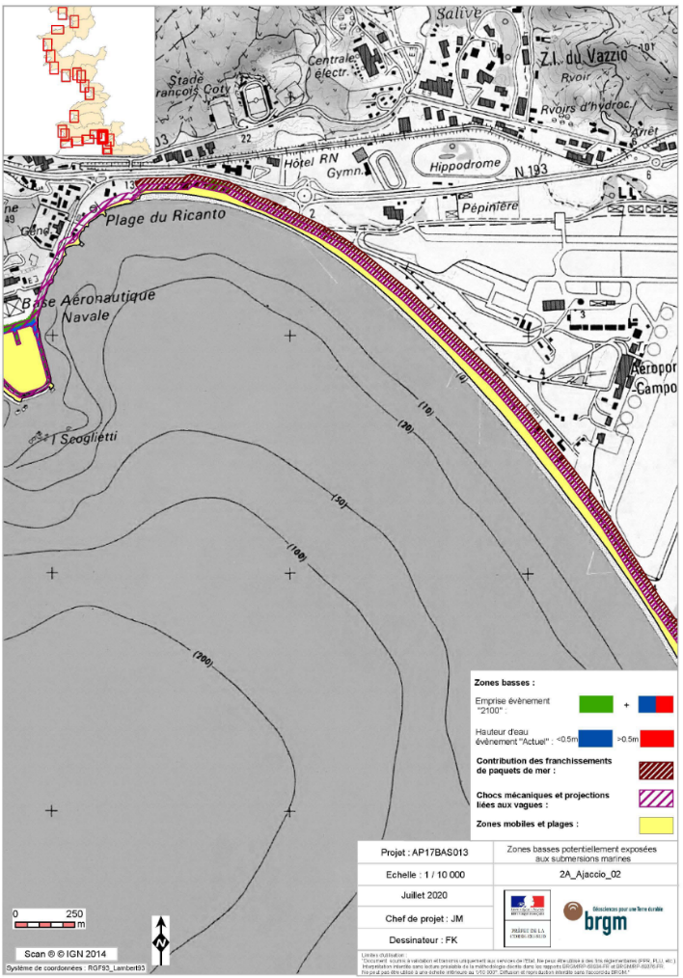
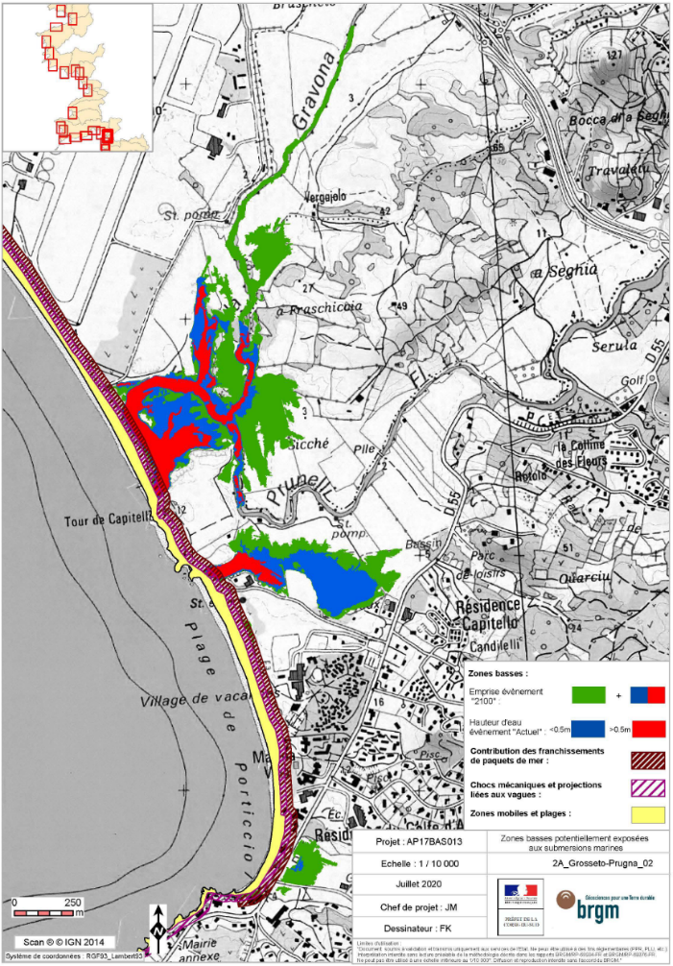
III) Zoom sur le Ricantu
Notes:
Erosion naturelle

Slide 20
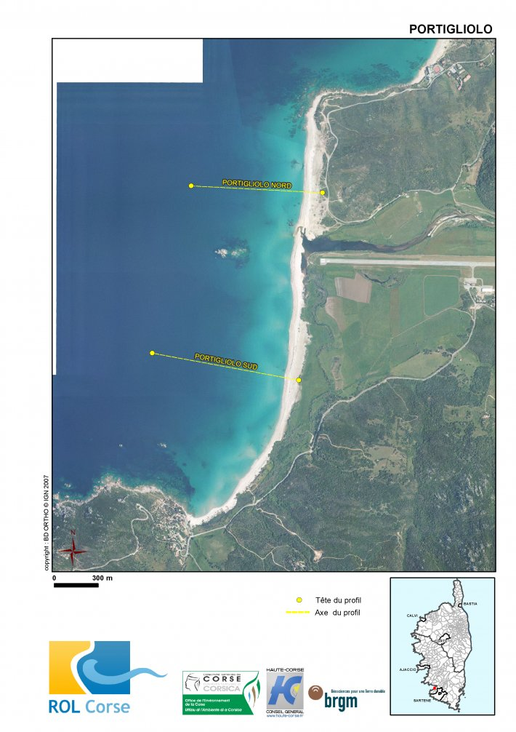
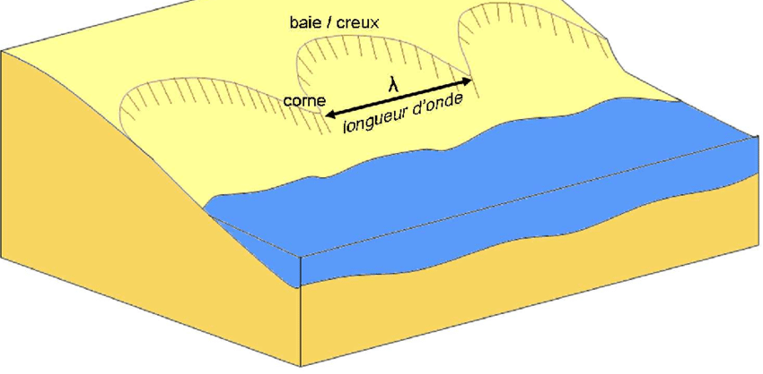
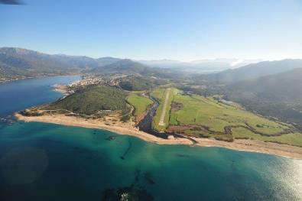
III) Zoom sur CapoLaurosu
Les signes:
Forme, pente de la plage,
Granulométrie,
Environnement,
Notes:
Photo aérienne des plages avec barre sous marines: Mucchiatana, Capolaurosu et

Slide 21
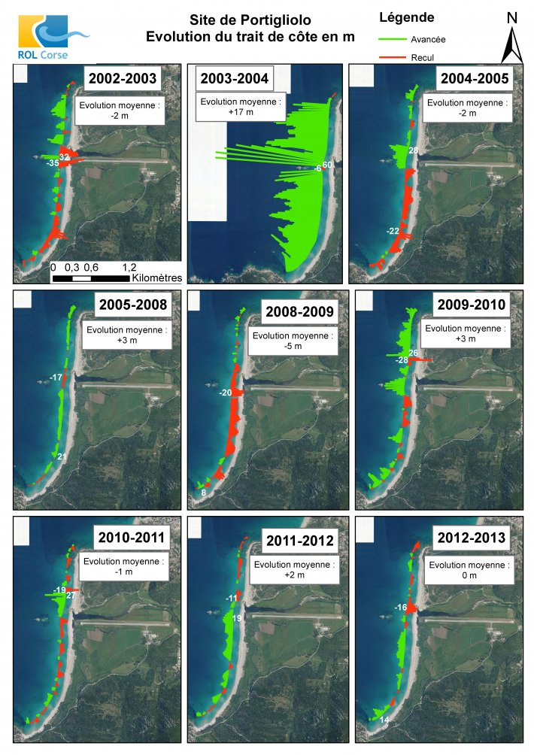
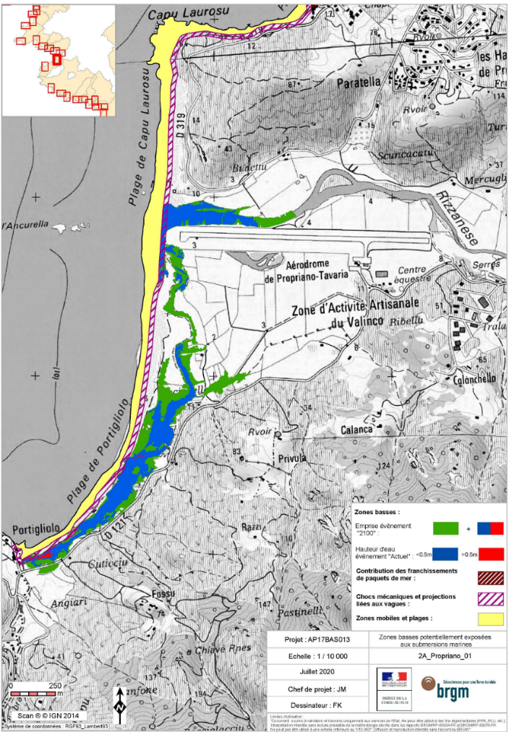
III) Zoom sur CapoLaurosu
Notes:
Photo aérienne des plages avec barre sous marines: Mucchiatana, Capolaurosu et

Slide 22
IV) Conclusion
Un littoral en mouvement
Dû notamment à la houle et au vent
Qui forme la plage immergée, émergée et la dune
Ayant une érosion naturelle
Et qui est le siège de différents enjeux: écologiques et humains
Erosion or not ?
Des pistes de documentation:
Remonter le temps
BRGM du ROL
Notes:
Photo aérienne des plages avec barre sous marines: Mucchiatana, Capolaurosu et

Slide 23
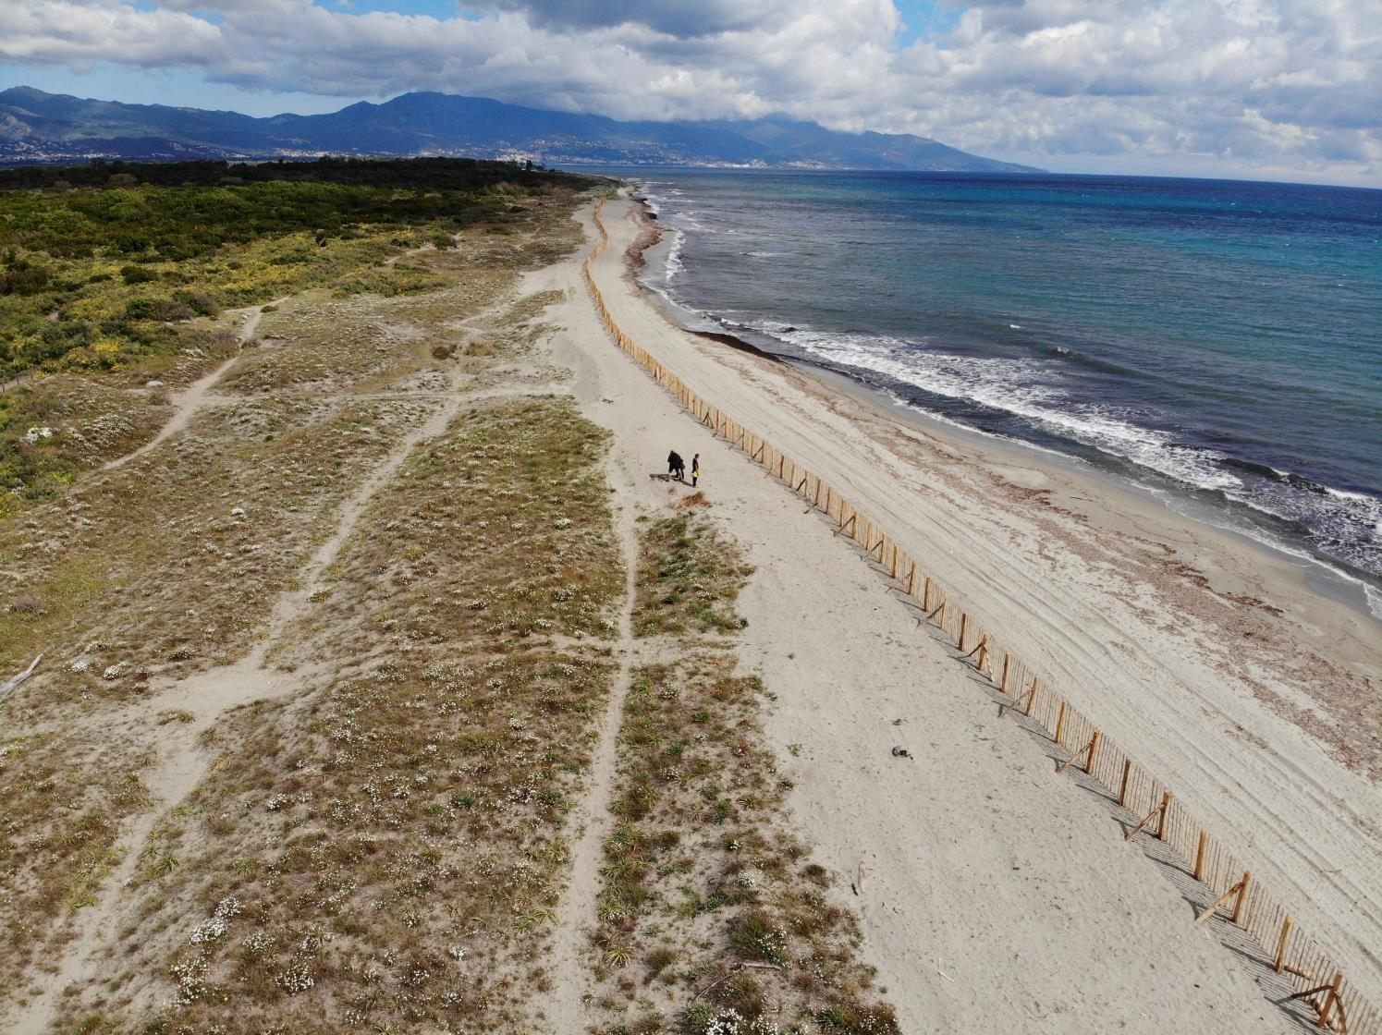
Merci pour votre attention

